Slide 1


Email szerver tesztelő Pythonban

Slide 2
Az email szerverek az egyik legfontosabb infrastruktúrát képezik a digitális kommunikáció terén. Mivel ezek a rendszerek napi szinten rengeteg adatot küldenek és fogadnak, kritikus fontosságú, hogy az email küldési és fogadási folyamatok megbízhatóak és gyorsak legyenek
Bevezető

Slide 3
A projekt célja, hogy egy olyan automatizált tesztelő eszközt hozzunk létre, amely képes valós időben figyelni a szerver terhelés alatti működését, illetve mérni a rendszer teljesítményét a különböző terhelési szinteken.
A projekt célja

Slide 4
Funkcionalitások
- API alapú domain- és email-kezelés
- Terhelési tesztek elvégzése
- Rendszermonitorizálás (CPU, memória, hőmérséklet)
- Automatikus email küldés és fogadás
- Részletes naplózás és adatfeldolgozás

Slide 5
Technikai részletek
- Fejlesztési nyelv: Python
- Használt protokollok: SMTP, IMAP
- Könyvtárak: requests, imaplib, smtplib, psutil
- Email címek generálása JSON/SQLite tárolással
- Monitorozás: CPU, memória és hőmérséklet valós idejű követése

Slide 6
A projekt előnyei
- Automatizált tesztelési folyamatok
- Testreszabhatóság (email címek száma, tartalom hossza, időközök)
- Átfogó elemzési lehetőségek
- Skálázhatóság és rugalmasság
- Proaktív hibakeresés és optimalizálás

Slide 7
Használati forgatókönyv
- A felhasználó megadja a konfigurációs paramétereket (pl. email címek száma, időközök)
- A tesztelési folyamat automatikusan elindul
- Email-ek küldése, fogadása és a szerver figyelése
- Részletes naplózás az eredmények kiértékeléséhez
- Leállítás manuálisan vagy előre meghatározott idő után

Slide 8
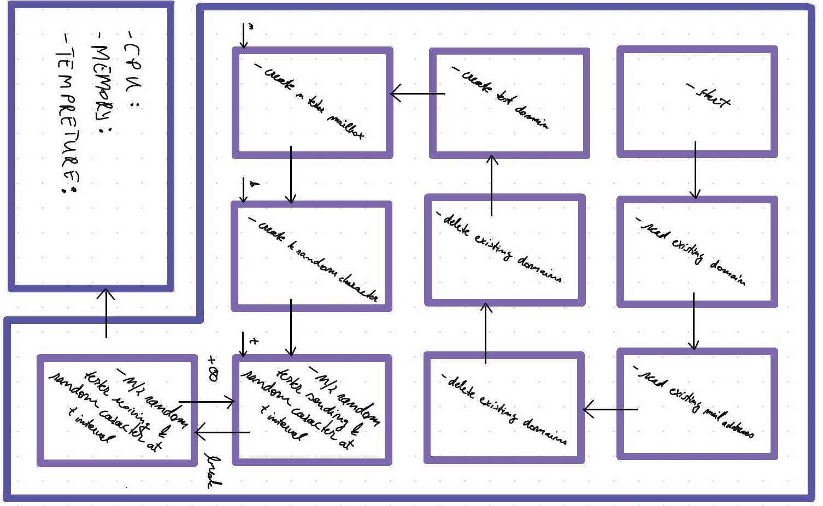
Használati forgatókönyv

Slide 9
Tesztelési folyamat
- Automatizált tesztelési folyamatok
- Testreszabhatóság (email címek száma, tartalom hossza, időközök).
-(Javításra szoruló részek).

Slide 10
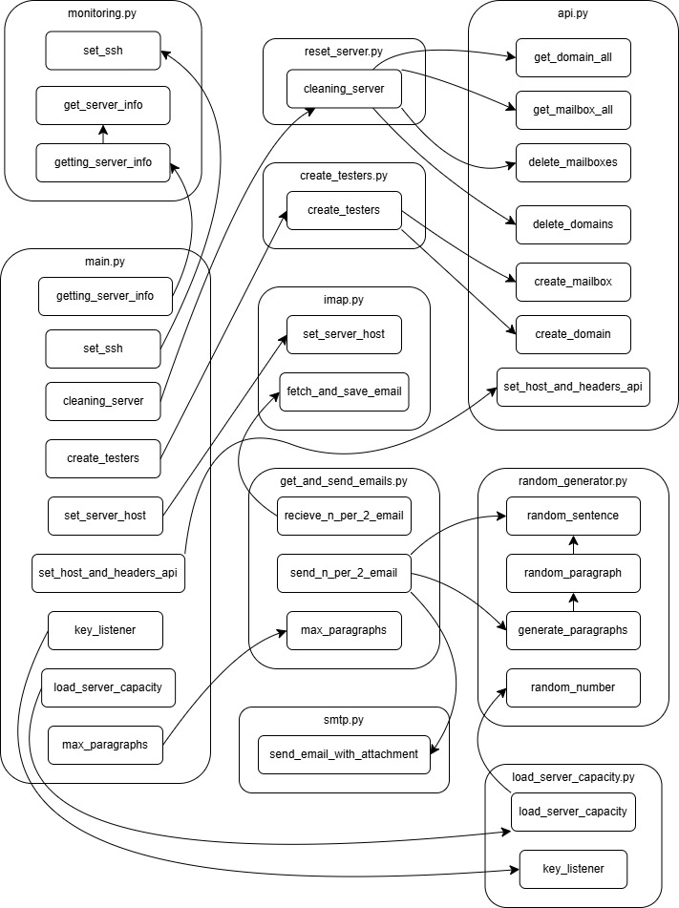
Tesztelési folyamat

Slide 11
Továbbfejlesztési lehetőségek
- Grafikus felhasználói felület (GUI) bevezetése
- Adatvizualizációs eszközök integrálása
- Támogatás további protokollokhoz (POP3, IMAP4)
- Automatikus skálázás és adaptív terheléskezelés.

Slide 12
Vége
Sapientia Erdélyi Magyar Tudományegyetem
Marosvásárhelyi Kar, Távközlés Szak
Készítette: Jakab Eduárd és Kocsis Lenke

